Slide 1
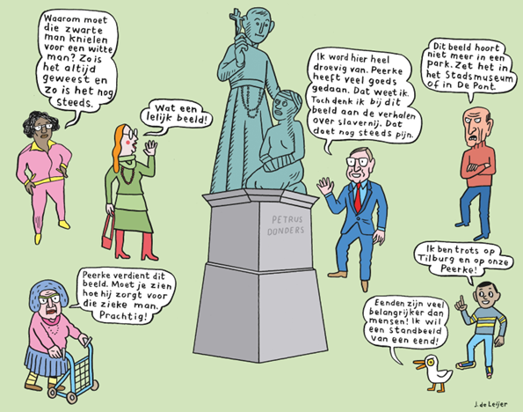
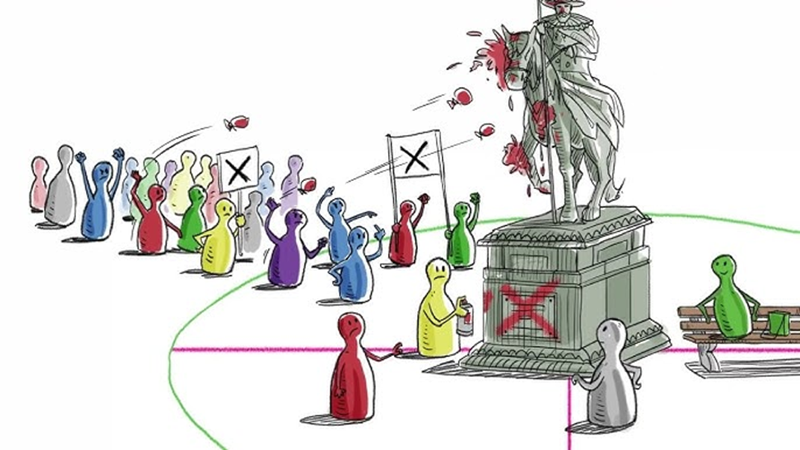
EMOTIENETWERKEN

Slide 2
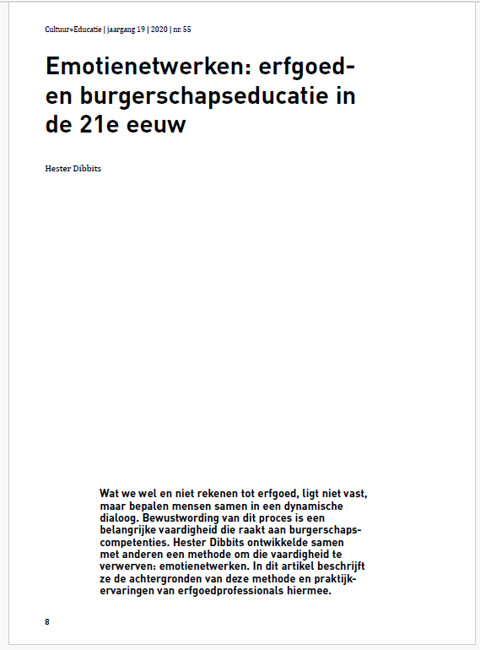

Slide 3
Emotienetwerken - het (emotionele) perspectief van leerlingen au sérieux nemen
Uitgangspunten (Dibbits, 2020)
Emotienetwerk (zelfstandig naamwoord) – een netwerk van mensen met botsende belangen en emoties, die in contact met elkaar staan en van positie kunnen veranderen op het moment dat ze met elkaar in gesprek gaan
Emotienetwerken (werkwoord) – het samen onderzoeken van de complexe interacties tussen mensen en erfgoed en mensen onderling
Emotie (zelfstandig naamwoord) – gaat om meer dan basale emoties alleen, zoals “het hebben van lichamelijke veranderingen, de perceptie daarvan en het oordeel over de situatie”
Erfgoedwijsheid (zelfstandig naamwoord) – de competenties om zich kritisch tot erfgoed te verhouden en het gesprek daarover te voeren, door oog te hebben voor de dynamiek rond erfgoed en de eigen positie daarin
3

Slide 4
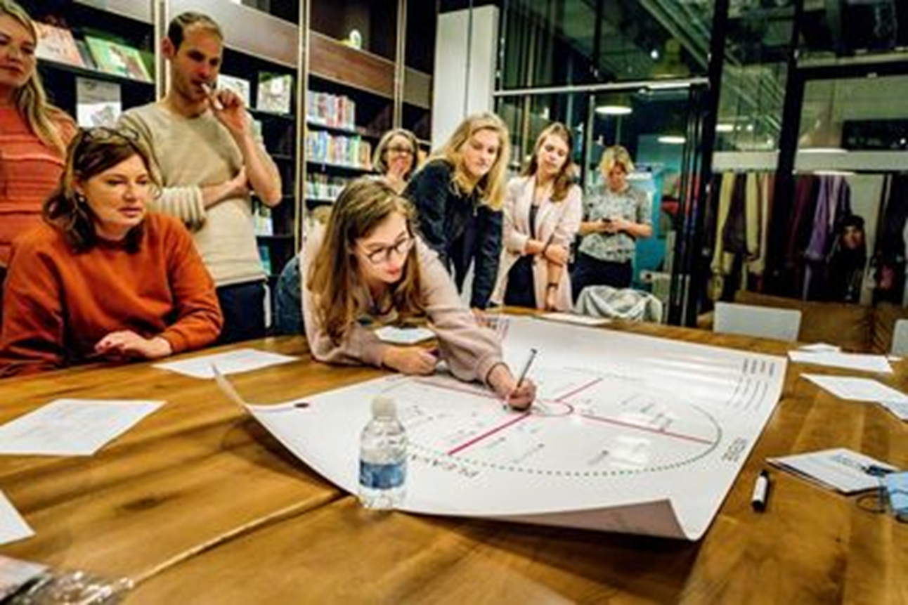
EVEN UITPROBEREN: EEN CONCRETE CASE

Slide 5
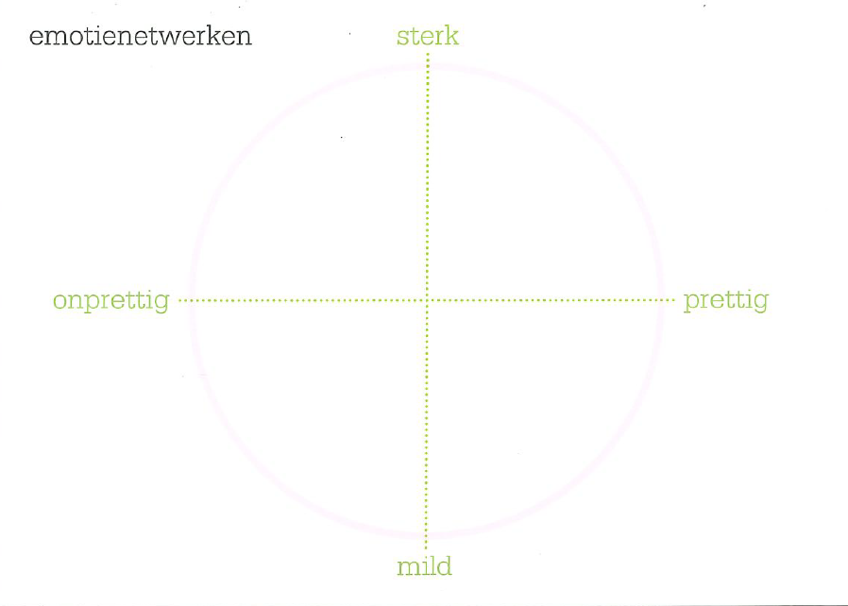
5

Slide 6
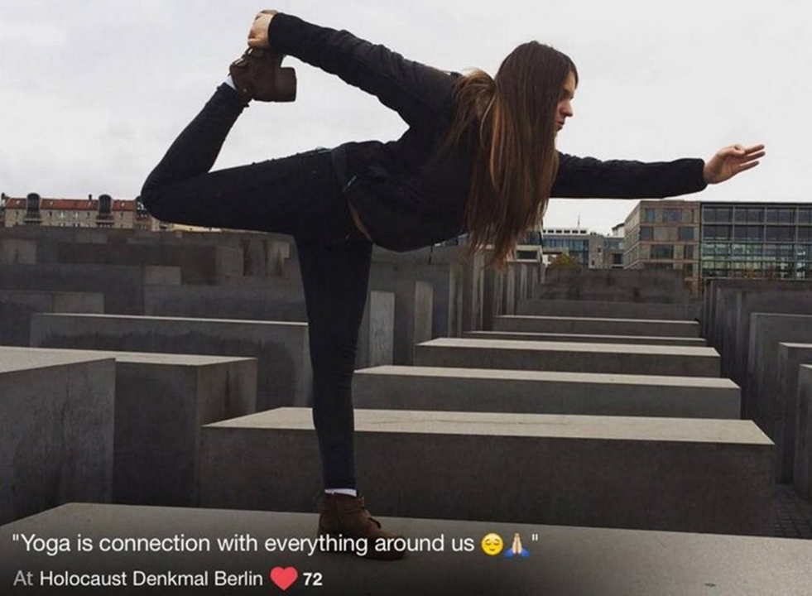
BRON 1

Slide 7
STAP 1. POSITIONEREN

Slide 8
MB 1
EM 1
JW 1
8

Slide 9
BRON 1

Slide 10
TOELICHTING

Slide 11
STAP 2. HERPOSITIONEREN

Slide 12
MB 1
EM 1
MB 1
JW 1
JW 1
12

Slide 13
STAP 3. EXTERNE PERSPECTIEVEN POSITIONEREN

Slide 14
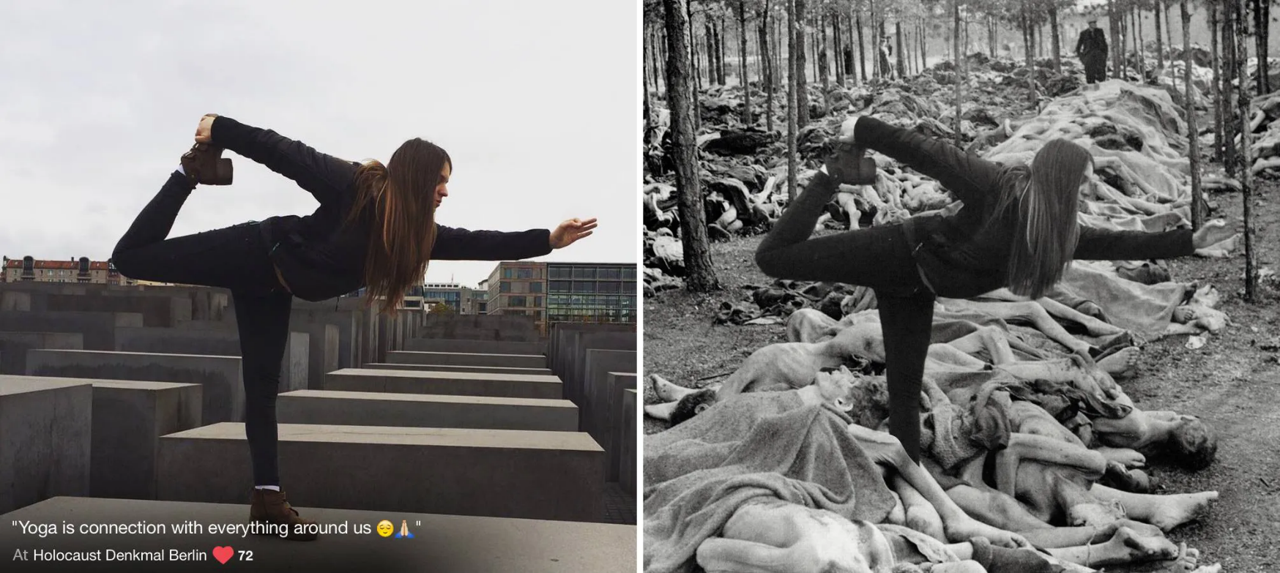
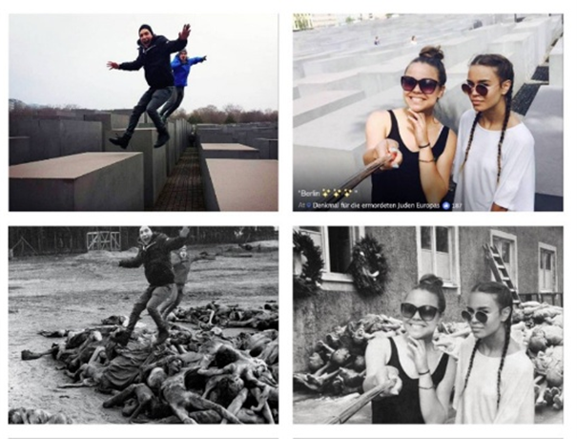
EXT. 1 artistiek project YOLOCAUST.DE van Shakak Shapira - Israëlisch artiest

Slide 15
STAP 4. HERPOSITIONEREN

Slide 16
EXT. 1
16

Slide 17
MB 1
MB 1
EXT. 1
EM 1
MB 1
JW 1
JW 1
17

Slide 18
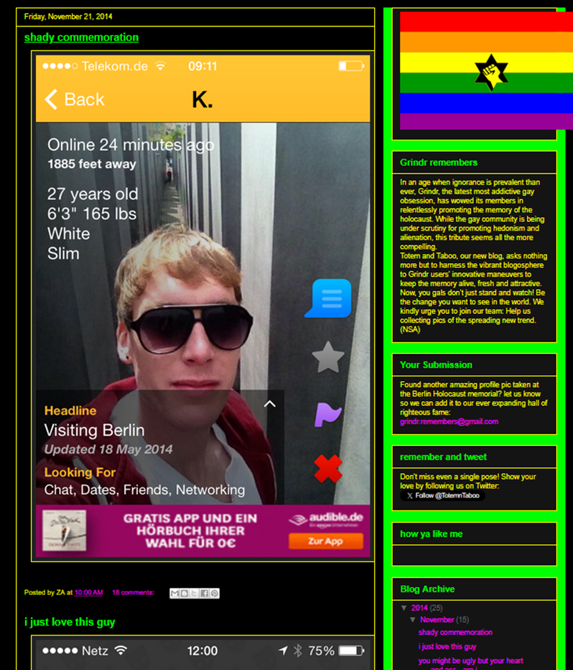
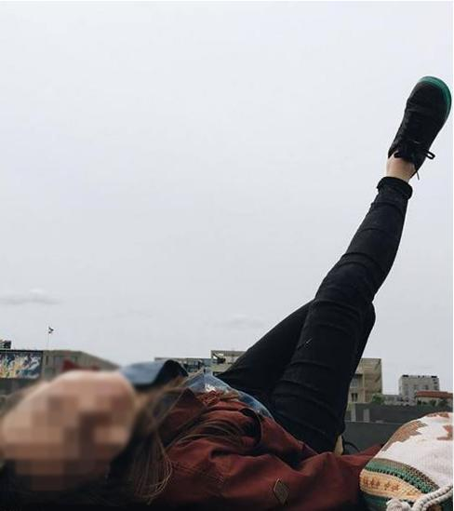
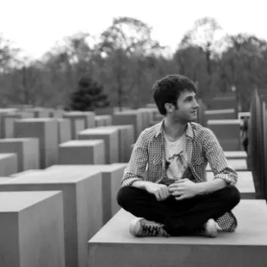
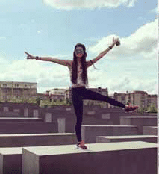
EXT. 2
BLOG MET GRINDR-PROFIELFOTO'S
“In een periode waarin onwetendheid over het verleden groot is, stimuleert Grindr de herinnering aan de holocaust. In deze blog houden wij de herinnering levendig. Onze gemeenschap staat voor hedonisme en solidariteit. Blijf niet stilzitten en breng verandering in de wereld. Trek jouw datingsselfie bij een monument. Help zo om een nieuwe trend te verspreiden.”

Slide 19
EXT. 2
19

Slide 20
MB 1
MB 1
EXT. 1
EXT. 2
EM 1
MB 1
JW 1
MB 1
JW 1
20

Slide 21
STAP 4. HERPOSITIONEREN

Slide 22
STAP 5. AFWEZIGE STEMMEN POSITIONEREN

Slide 23
Emotienetwerken - het (emotionele) perspectief van leerlingen au sérieux nemen
Reflectie – emotienetwerk
Hoe hebben jullie het gesprek tijdens het emotienetwerken ervaren?
Waardoor veranderden er posities?
Wat vonden jullie belangrijke momenten tijdens het gesprek?
Wat liep er goed, wat liep er minder goed?
Gaat iedereen gehoord en gezien naar huis?
Wat denk je in het algemeen over de methode, en de (didactische) meerwaarde ervan voor geschiedenisonderwijs?
23

Slide 24
Emotienetwerken - het (emotionele) perspectief van leerlingen au sérieux nemen
Reflectie – erfgoedwijsheid als achterliggende doel
Leerlingen zien dat erfgoed altijd politiek is en dat erfgoedsites, musea en archieven niet simpelweg te zien zijn als bron van kennis over het verleden, maar ook instellingen zijn die het verleden in het heden (re)presenteren en (re)produceren
Dialogische erfgoedbenadering: wat we wel of niet beschouwen als erfgoed ligt niet vast, maar is steeds de uitkomst van wat mensen bepalen in een dynamische dialoog
→ ook dialoog over de toekomst stimuleren
Uiteenlopende emoties rond erfgoeditems inzichtelijk maken en daarover met elkaar in gesprek gaan
24

Slide 25
Emotienetwerken - het (emotionele) perspectief van leerlingen au sérieux nemen
Reflectie – overlap met historisch denken
Welke krachtlijnen herken je in het begrip erfgoedwijsheid en de methode van emotienetwerken?
In welke mate kan emotienetwerken bepaalde krachtlijnen versterken, op een manier die minder sterk kan gestimuleerd worden bij andere werkvormen?
Welke (historische) bronnen en/of objecten komen in aanmerking om te gebruiken binnen de methode?
→ bijvoorbeeld gelinkt aan het thema genocide?
25

Slide 26
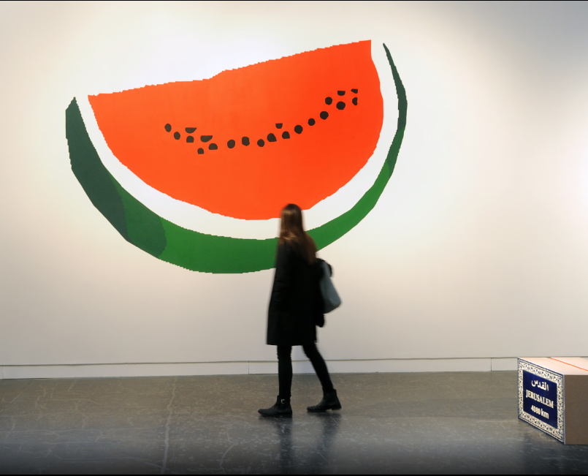

Slide 27
